Slide 1
הרחבה על קונבולוציה
(שקפים שלא היו בהרצאה)

Slide 2
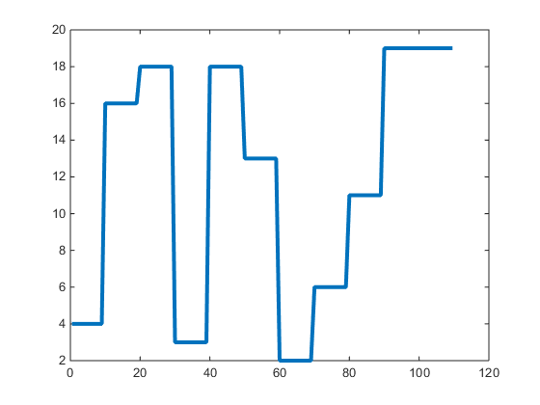
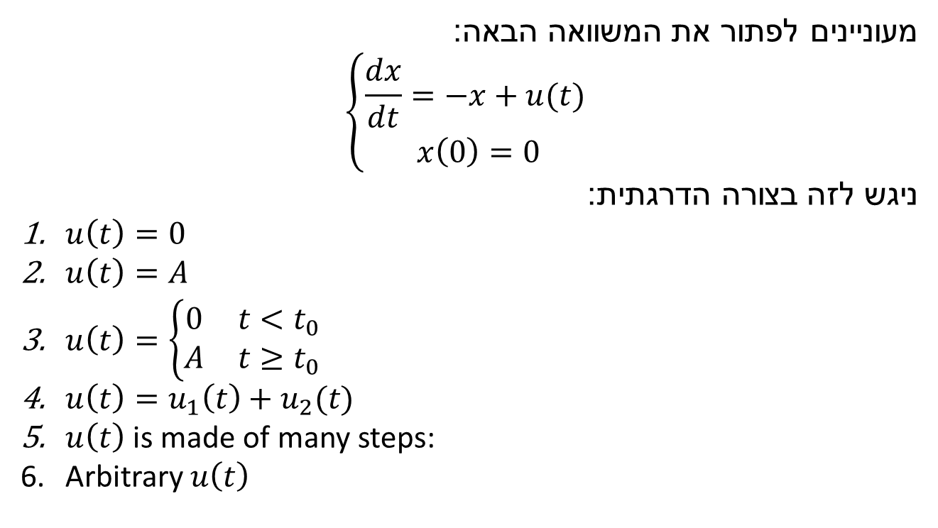
מעוניינים לפתור את המשוואה הבאה:
$$\left\{\begin{matrix}\frac{dx}{dt}=−x+u(t) \\ x\left(0\right)=0\end{matrix}\right.$$
ניגש לזה בצורה הדרגתית:
$u\left(t\right)=0$
$u\left(t\right)=A$
$u\left(t\right)=\left\{\begin{matrix}0 & t<t_{0} \\ A & t≥t_{0}\end{matrix}\right.$
$u\left(t\right)=u_{1}\left(t\right)+u_{2}(t)$
$u\left(t\right)$ is made of many steps:
Arbitrary $u\left(t\right)$

Slide 3

$$\left\{\begin{matrix}\frac{dx}{dt}=−x+u(t) \\ x\left(0\right)=0\end{matrix}\right.$$
2. $u\left(t\right)=A$
$x\left(t\right)=A(1−e^{−t})$ ; $t>0$

Slide 4
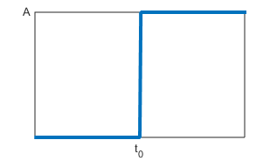

$$\left\{\begin{matrix}\frac{dx}{dt}=−x+u(t) \\ x\left(0\right)=u\end{matrix}\right.$$
3. $u\left(t\right)=\left\{\begin{matrix}0 & t<t_{0} \\ A & t≥t_{0}\end{matrix}\right.$
$x\left(t\right)=0$ ; $0<t<t_{0}$
$x\left(t\right)=A(1−e^{−(t−t_{0})})$ ; $t>t_{0}$

Slide 5
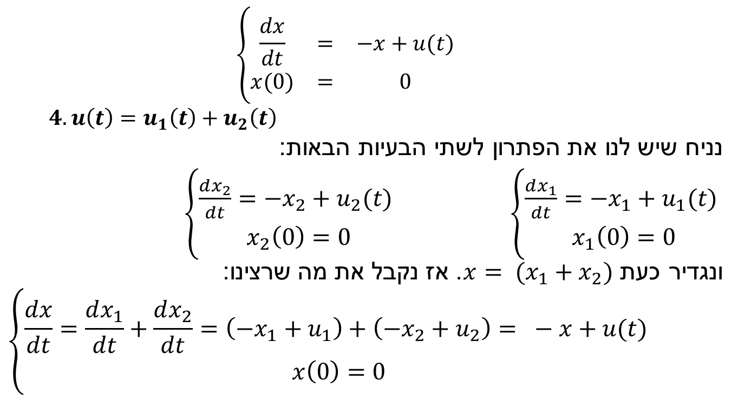
קלט תלוי זמן עם תנאי התחלה אפס
$$\left\{\begin{matrix}\frac{dx}{dt} & = & −x+u(t) \\ x(0) & = & 0\end{matrix}\right.$$
$$4. u\left(t\right)=u_{1}\left(t\right)+u_{2}\left(t\right)$$
נניח שיש לנו את הפתרון לשתי הבעיות הבאות:
$\left\{\begin{matrix}\frac{dx_{1}}{dt}=−x_{1}+u_{1}(t) \\ x_{1}\left(0\right)=0\end{matrix}\right.$ $\left\{\begin{matrix}\frac{dx_{2}}{dt}=−x_{2}+u_{2}(t) \\ x_{2}\left(0\right)=0\end{matrix}\right.$
ונגדיר כעת ${x= (x}_{1}+x_{2})$. אז נקבל את מה שרצינו:
$$\left\{\begin{matrix}\frac{dx}{dt}=\frac{dx_{1}}{dt}+\frac{dx_{2}}{dt}=\left(−x_{1}+u_{1}\right)+\left(−x_{2}+u_{2}\right)= −x+u(t) \\ x\left(0\right)=0\end{matrix}\right.$$

Slide 6
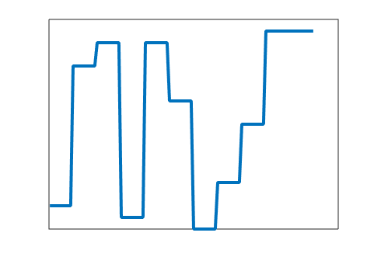
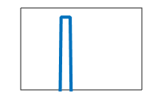
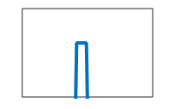

$$\left\{\begin{matrix}\frac{dx}{dt}=−x+u(t) \\ x\left(0\right)=0\end{matrix}\right.$$
$5. u\left(t\right)$ is made of many steps:

Slide 7
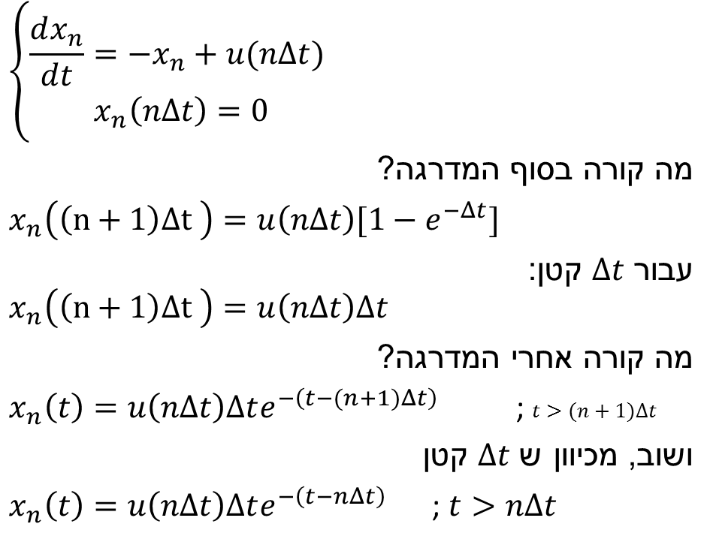
$$Δt$$
$$\left\{\begin{matrix}\frac{dx_{n}}{dt}=−x_{n}+u(nΔt) \\ x_{n}\left(nΔt\right)=0\end{matrix}\right.$$
מה קורה בסוף המדרגה?
$x_{n}\left(\left(n+1\right)Δt \right)=u\left(nΔt\right)[1−e^{−Δt}]$
עבור $Δt$ קטן:
$$x_{n}\left(\left(n+1\right)Δt \right)=u\left(nΔt\right)Δt$$
מה קורה אחרי המדרגה?
$x_{n}\left(t\right)=u\left(nΔt\right)Δte^{−\left(t−(n+1)Δt\right)}$ ; $t>(n+1)Δt$
ושוב, מכיוון ש $Δt$ קטן
$x_{n}\left(t\right)=u\left(nΔt\right)Δte^{−\left(t−nΔt\right)}$ ; $t>nΔt$
$$u(nΔt)$$
$$nΔt$$
$$\left(n+1\right)Δt$$
הפונקציה הזו קרובה מאוד למושג "תגובה להלם". הכוונה להלם הוא פולס עם גובה $1/{Δt}$ ורוחב $Δt$, כלומר שטח 1.

Slide 8
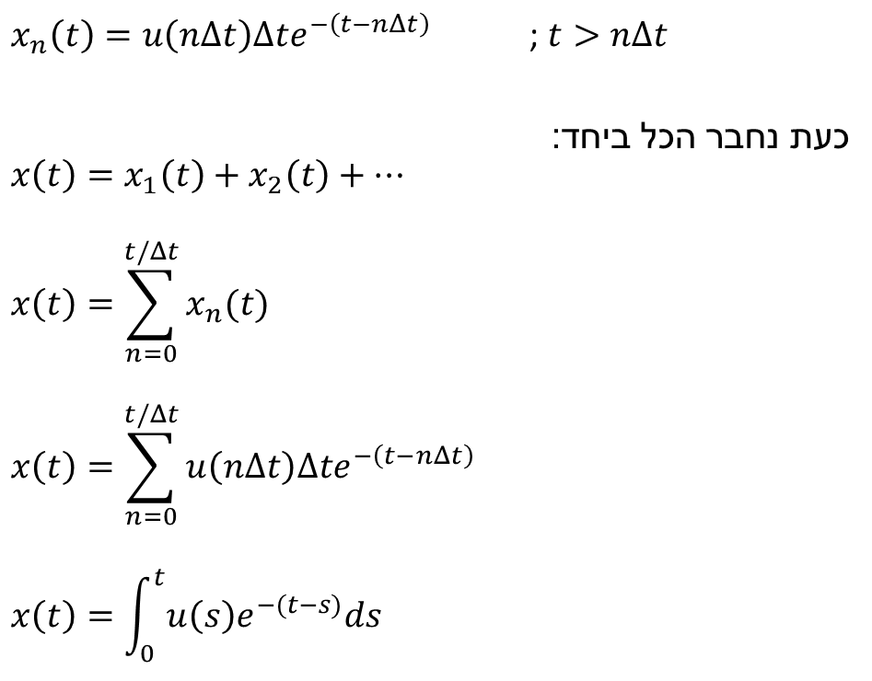
$x_{n}\left(t\right)=u\left(nΔt\right)Δte^{−\left(t−nΔt\right)}$ ; $t>nΔt$
כעת נחבר הכל ביחד:
$$x\left(t\right)=x_{1}\left(t\right)+x_{2}\left(t\right)+⋯$$
$$x\left(t\right)=\sum_{n=0}^{t/Δt}{x_{n}(t)}$$
$$x\left(t\right)=\sum_{n=0}^{t/Δt}{u\left(nΔt\right)Δte^{−\left(t−nΔt\right)}}$$
$$x\left(t\right)=\int_{0}^{t}{u\left(s\right)e^{−(t−s)}ds}$$

Slide 9
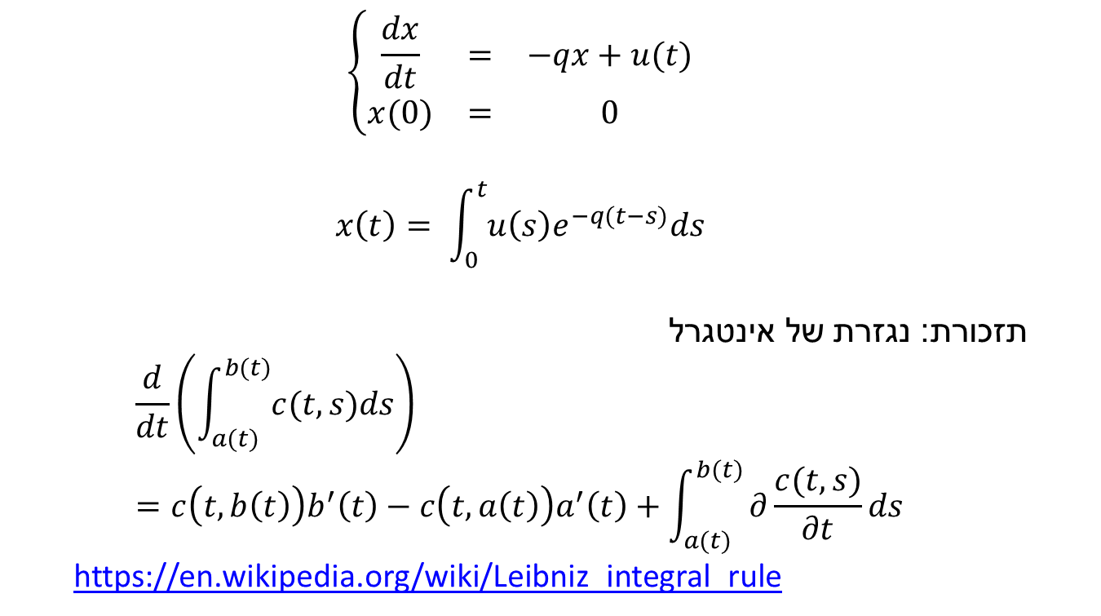
מקיים את המשוואה
$$\left\{\begin{matrix}\frac{dx}{dt} & = & −qx+u(t) \\ x(0) & = & 0\end{matrix}\right.$$
$$x\left(t\right)= \int_{0}^{t}{u\left(s\right)e^{−q(t−s)}ds}$$
תזכורת: נגזרת של אינטגרל
$$\frac{d}{dt}\left(\int_{a(t)}^{b(t)}{c(t,s)ds}\right)=c\left(t,b\left(t\right)\right)b^{′}\left(t\right)−c\left(t,a\left(t\right)\right)a^{′}\left(t\right)+\int_{a(t)}^{b(t)}{∂\frac{c(t,s)}{∂t}ds}$$
https://en.wikipedia.org/wiki/Leibniz_integral_rule

Slide 10

מקיים את המשוואה
$$x\left(t\right)= \int_{0}^{t}{u\left(s\right)e^{−q(t−s)}ds}$$
$$\frac{d}{dt}\left(\int_{0}^{t}{u\left(s\right)e^{−q(t−s)}ds}\right)=u\left(t\right)e^{−q(t−t)}−q\int_{0}^{t}{u\left(s\right)e^{−q\left(t−s\right)}ds} \\ =−qx\left(t\right)+u(t)$$

